Slide 1
Elementos UI
1TEL05 - Servicios y Aplicaciones para IoT
Clase 3.2
Prof. Stuardo Lucho

Slide 2
Material Design

Slide 3
Material Design
Material Design es una filosofía de diseño visual que creó Google en el 2014.
El objetivo de Material Design es una experiencia de usuario unificada tanto en plataformas como en tamaños de dispositivos.
Incluye un conjunto de pautas para el estilo, colores, movimiento y otros aspectos del diseño de la aplicación.
Las pautas completas están disponibles en: https://m3.material.io/
Para usar los elementos de Material Design:
https://github.com/material-components/material-components-android/blob/master/docs/getting-started.md
https://m3.material.io/get-started

Slide 4
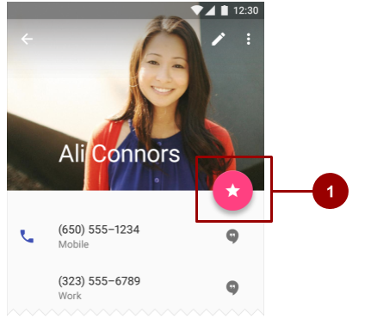
Principios de Material Design
Los elementos de una App Android deben comportarse como materiales del mundo real:
Tiene sombras
Ocupa espacio
Interactúa con otros
Material design implica elecciones de color deliberadas, imágenes de borde a borde, tipografía a gran escala y espacios en blanco intencionales que crean una interfaz que hace hincapié en las acciones que el usuario puede realizar en la aplicación de inmediato y cómo hacerlo.
Por ejemplo: En la figura anterior, el n. ° 1 es un botón de acción flotante con un color de acento rosado

Slide 5
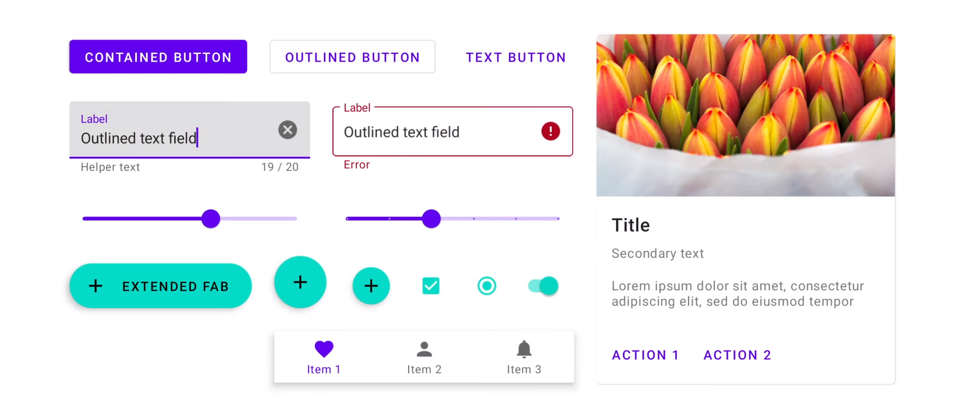
Algunos estilos de Material Design

Slide 6
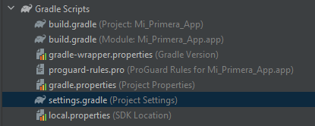
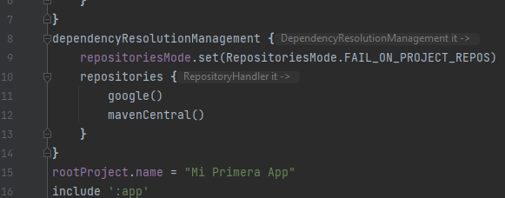
Usar Material Design
1) Verificar que tiene los repositorios de google().

Slide 7
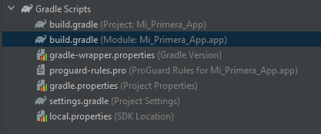
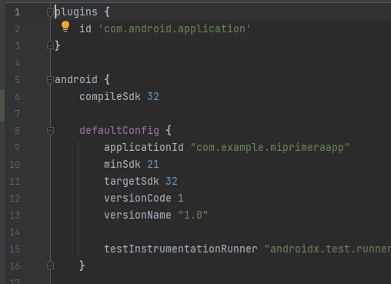
Usar Material Design
2) MDC debe compilar al menos con la versión 29 de SDK.

Slide 8
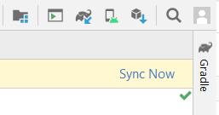
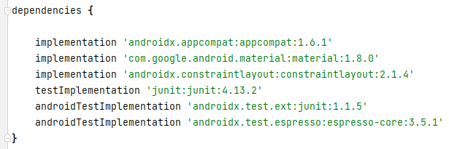
Usar Material Design
3) Incluir la librería, versión >= 1.6.0 (Material 3). No olvidar el Sync Now.
Notes:
implementation 'com.google.android.material:material:1.8.0'

Slide 9
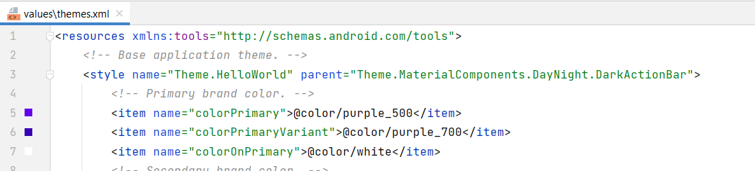
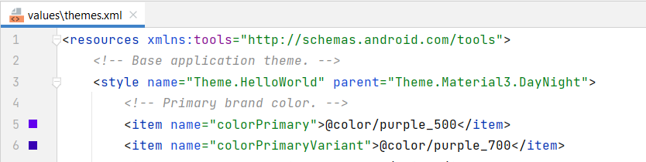
Usar Material Design
Crear un nuevo tema, el cual debe heredar de uno de los temas de MD:
https://m3.material.io/libraries/mdc-android/getting-started#material3-themes
https://github.com/material-components/material-components-android/blob/master/docs/theming/Color.md
Notes:
Theme.MaterialComponents
Theme.MaterialComponents.NoActionBar
Theme.MaterialComponents.Light
Theme.MaterialComponents.Light.NoActionBar
Theme.MaterialComponents.Light.DarkActionBar
Theme.MaterialComponents.DayNight
Theme.MaterialComponents.DayNight.NoActionBar
Theme.MaterialComponents.DayNight.DarkActionBar

Slide 10
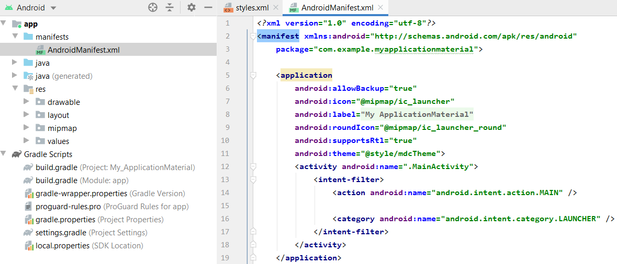
Usar Material Design
Utilizar el tema:
Notes:
Theme.MaterialComponents
Theme.MaterialComponents.NoActionBar
Theme.MaterialComponents.Light
Theme.MaterialComponents.Light.NoActionBar
Theme.MaterialComponents.Light.DarkActionBar
Theme.MaterialComponents.DayNight
Theme.MaterialComponents.DayNight.NoActionBar
Theme.MaterialComponents.DayNight.DarkActionBar

Slide 11
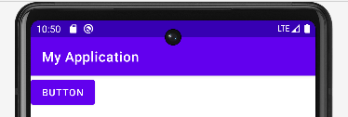
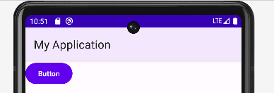
Corriendo...

Slide 12
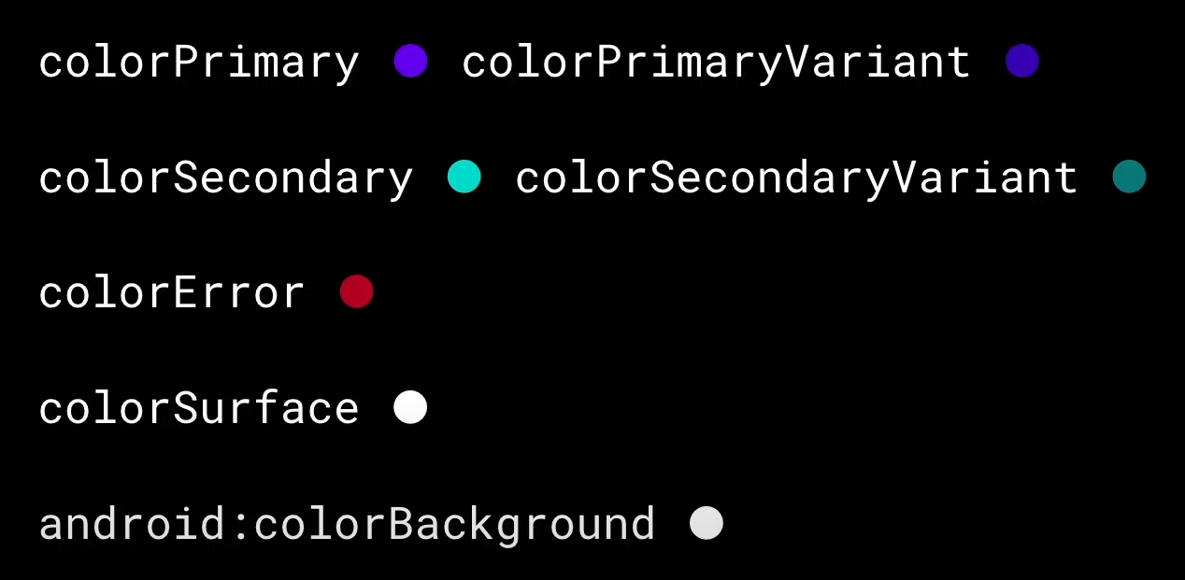
Color
Los principios de Material Design incluyen el uso de colores vivos. Las directrices para colores las encuentra en: https://material.io/design/color/the-color-system.html
Puede usar los colores por defecto, o crear temas con páginas como:
https://material.io/resources/color
https://material.io/design/color/the-color-system.html#tools-for-picking-colors
https://m3.material.io/theme-builder#/dynamic

Slide 13
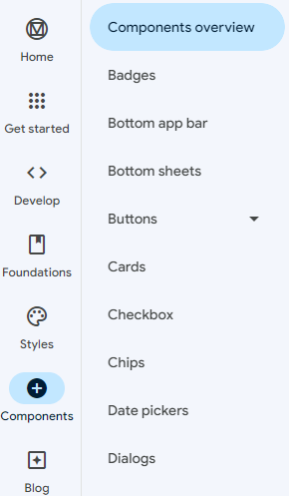
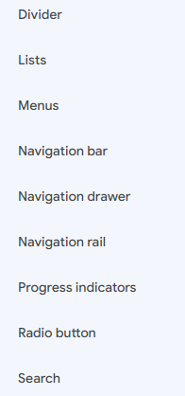
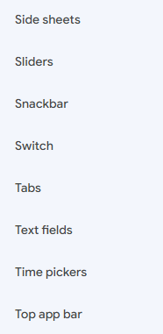
Componentes Material Design
Puede encontrar una lista de los componentes predefinidos con Material Design en:
https://material.io/develop/android/components/buttons

Slide 14
Botón con ícono &
Imágenes clickeables

Slide 15

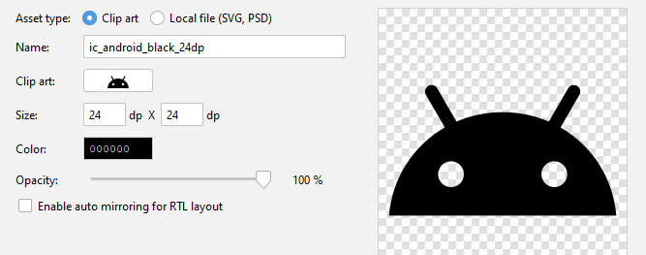
Iconos para diferentes dimensiones
drawable → new → Vector Asset

Slide 16
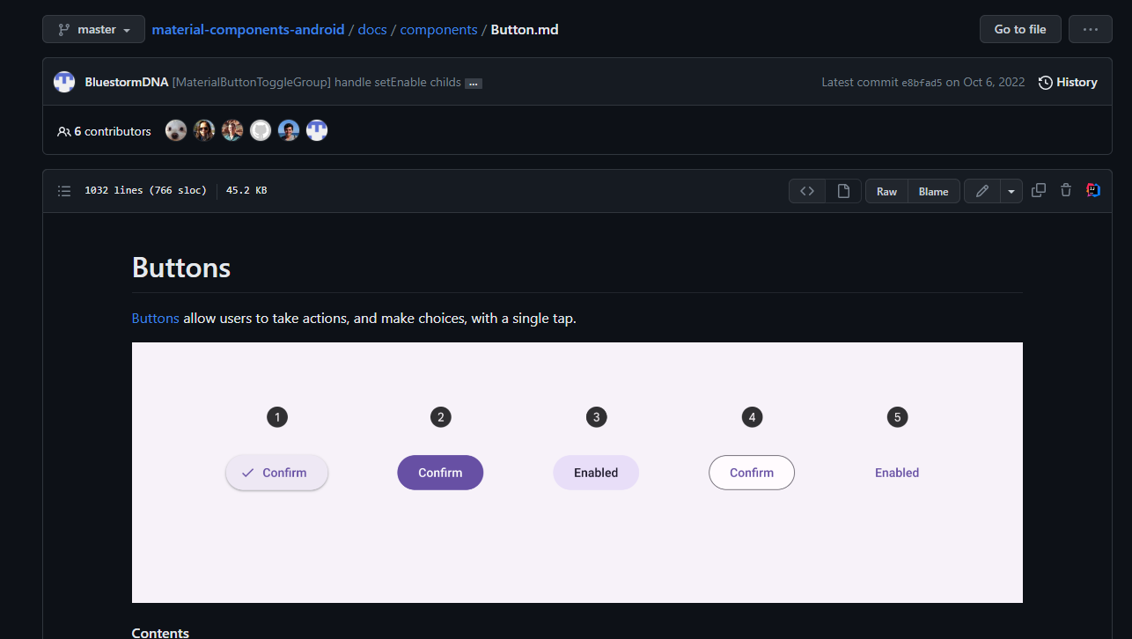
Botón con ícono
Si usa Material Design, lo recomendado es usar las guidelines definidas en:
https://github.com/material-components/material-components-android/blob/master/docs/components/Button.md

Slide 17

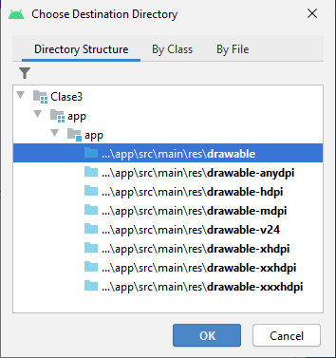
Imágenes clickeables
Si el botón con una imagen no es lo que busca , puede utilizar una imagen (ImageView) con la acción de onclick().
Al incluir una imagen en Android Studio, debe colocarla en drawable (sin resolución).

Slide 18
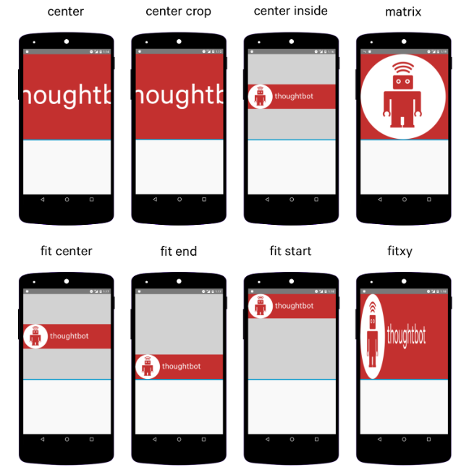
ImageView
ScaleType

Slide 19
Input Controls

Slide 20
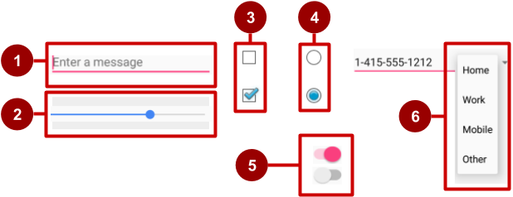
Inputs Controls
Elementos que le permiten al usuario ingresar algún tipo de información.
Por ejemplo:
EditText
SeekBar
CheckBox
RadioButton
Switch
Spinner

Slide 21
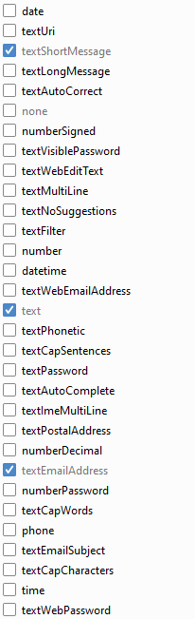
EditText
Permite el ingreso de valores como texto, número, etc.
Es posible definir el formato que se acepta.
Mayor información sobre los tipos de datos:
https://developer.android.com/reference/android/widget/TextView#attr_android:inputType
Para configurar errores debe indicar:
editText.setError

Slide 22
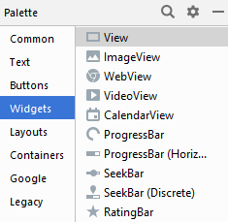
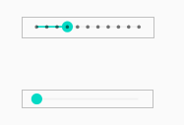
SeekBar
Permite definir un slider para un conjunto de valores.
Es necesario configurar max (valor máximo) y progress (valor actual). No puede configurarse un valor mínimo, siempre inicia en 0 (pero en java se puede validar), ni tampoco los incrementos (siempre 1).
Los cambios en el slider se pueden gestionar con OnSeekbarChangeListener().
La diferencia entre la normal y las discreta, es que aparecen unos puntos de referencia.

Slide 23


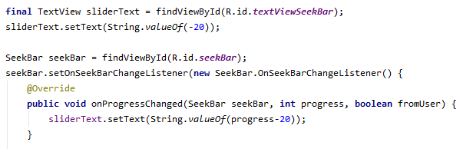
SeekBar
Por ejemplo: Crear un slider discreto de -20 a 20.

Slide 24
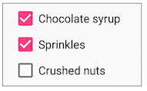
CheckBox
Elemento que puede estar seleccionado o no.
No puede agruparse.
Para responder al seleccionar un checkbox puede utilizar onClick().
Para validar si un checkbox está seleccionado, puede utilizar isChecked().

Slide 25
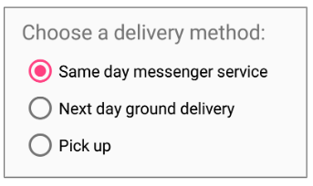
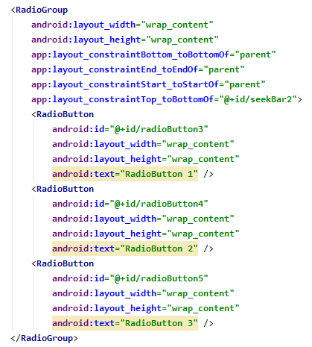

RadioButton / RadioGroup
Use los RadioButton cuando tenga dos o más opciones que se excluyan mutuamente.
Para responder al seleccionar un radiobutton puede utilizar onClick().
Para agruparlos debe usar el RadioGroup (todos los estilos serán aplicados a esa vista).

Slide 26
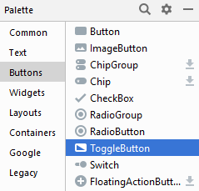

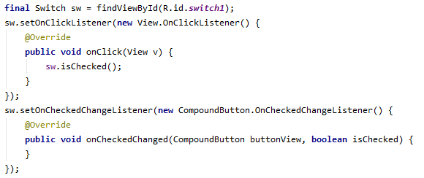
Switch / Toggle Button
Elementos que permite seleccionar un estado,
clásicamente On/Off, pero es configurable.
Para gestionar el cambio de estado lo puede hacer con:
onClick() y obtener el estado buscando el elemento y con el método isChecked()
setOnCheckedChangeListener() y obtener el estado directamente con isChecked

Slide 27
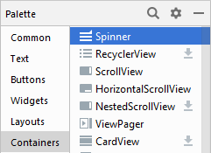
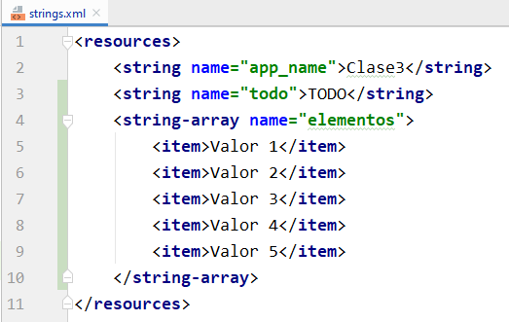
Spinner
Desplegable que permite seleccionar una opción entre un
conjunto de muchas. Se recomienda usarlo para más de 3.
Para detectar la selección de un elemento en la lista, usar el método: setOnItemSelectedListener()
Para colocarle valores, estos deben estar definidos en string.xml como un arreglo:

Slide 28
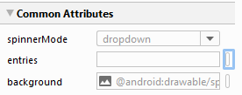

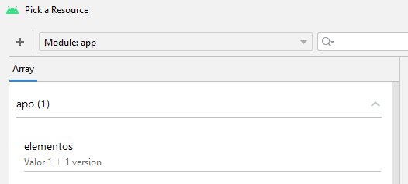
Spinner
Los valores definidos previamente, se utilizan en entries.

Slide 29
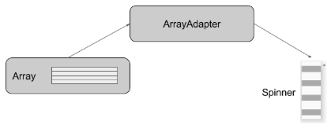
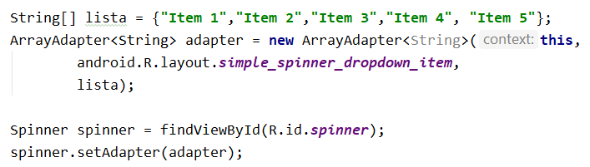
Spinner - desde java
Para llenar los datos desde java, se debe crear un Adapter. Un adapter es un puente entre la vista (Spinner) y el arreglo de datos, debido a que estos no se pueden configurar directamente.

Slide 30
Dialogs

Slide 31
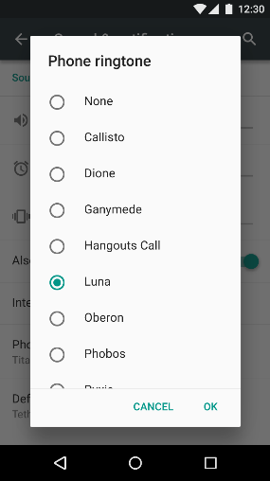
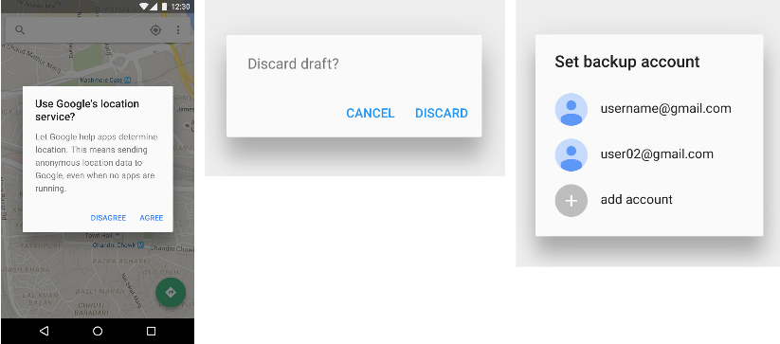
Dialogs
Los diálogos aparecen encima de la actividad actual, interrumpiendo su flujo normal.
Requiere la acción del usuario para descartarlo.
Más información en: https://developer.android.com/guide/topics/ui/dialogs?hl=es-419#java

Slide 32
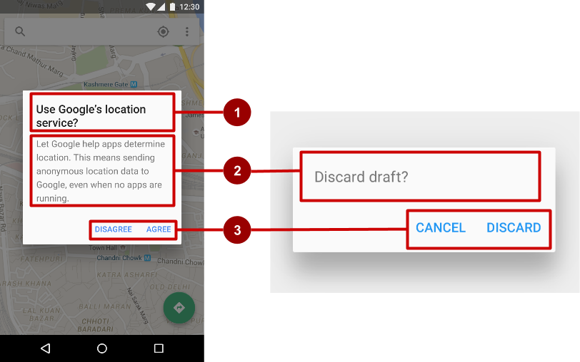
Alert Dialog
Contiene 3 partes:
Título (opcional)
Contenido
Botones de acción:
positive
neutral
negative

Slide 33
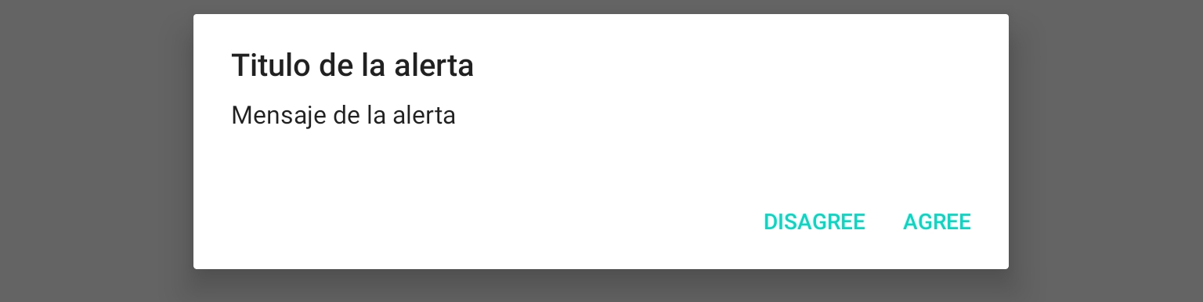
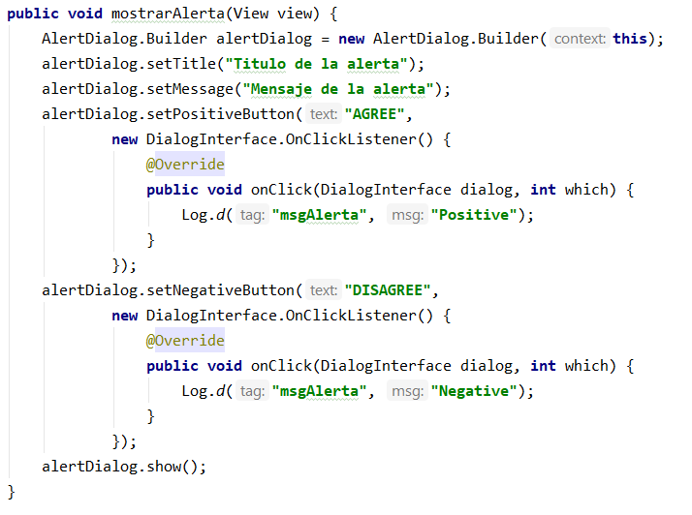
Alert Dialog
Para crearlo, en la acción de un botón, usar la clase AlertDialog.Builder
Acción “positiva”
Acción “negativa”
Muestra la alerta

Slide 34
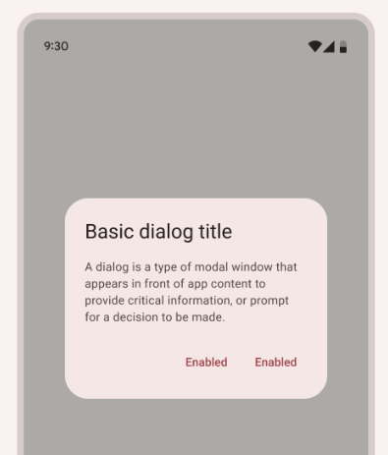
Material Alert Dialog
También puede experimentar con Material Alert Dialog.
https://m3.material.io/components/dialogs/overview

Slide 35
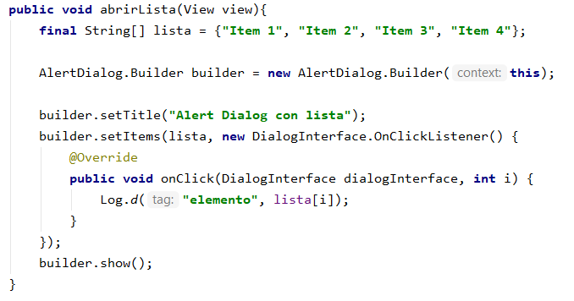
Diálogo con lista única
Se crea la lista (puede ser de array-string o creada en java) y se configura con builder.setItems()

Slide 36


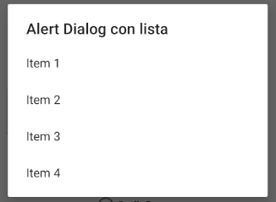
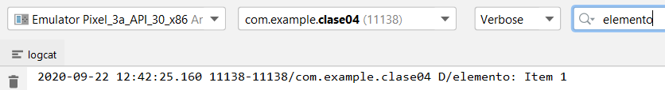
Diálogo con lista única

Slide 37
Floating action button (FAB)

Slide 38
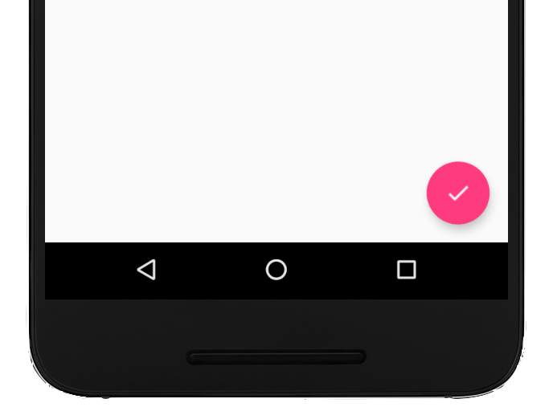
Botón de acción flotante
FAB, es un botón circular que permite realizar una acción en la interfaz donde se muestra.

Slide 39
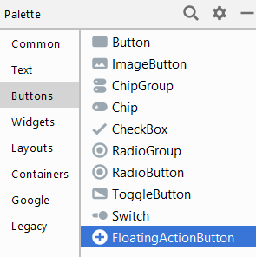
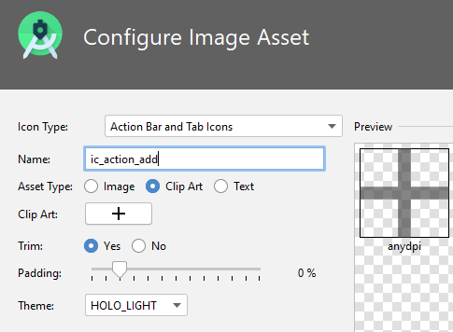
Agregar un FAB
En la opción de Palette / Buttons / FloatingActionButton
Primero adicione su ícono como image asset

Slide 40
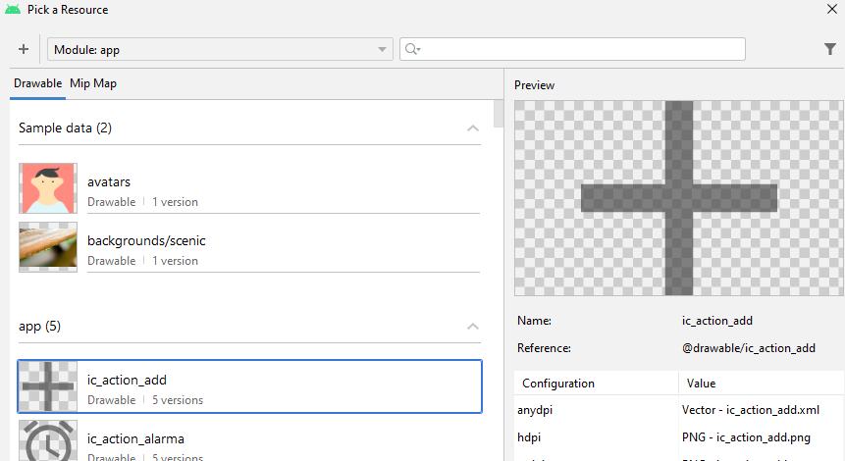
Agregar un FAB
Seleccione su recurso

Slide 41


XML y vista

Slide 42

Eventos de FAB
Mediante el uso de setOnClickListener() o onClick().

Slide 43
¿Preguntas?

Slide 44
Muchas gracias

